Slide 1
Engenharia de Software na prática: construindo produtos reais
Simone Senger de Souza
LABES/ SSC / ICMC / USP
srocio@icmc.usp.br
Fevereiro/2018

Slide 4
O que é necessário para projetos práticos em Engenharia de Software darem certo?

Slide 5
O que é necessário para dar certo?
Um projeto motivador
Cliente real e problema real a ser resolvido
Conhecimento sobre técnicas adequadas ao desenvolvimento
Vontade de fazer acontecer
Dedicação, comprometimento e resiliência

Slide 8
Desafios que serão enfrentados
“Trocar a roda enquanto o carro está em movimento”
Não existe uma resposta (solução) certa!
Requer conhecimentos não relacionados diretamente à disciplina:
Desenvolvimento Web, linguagens de programação
Redmine, controle de versão

Slide 9
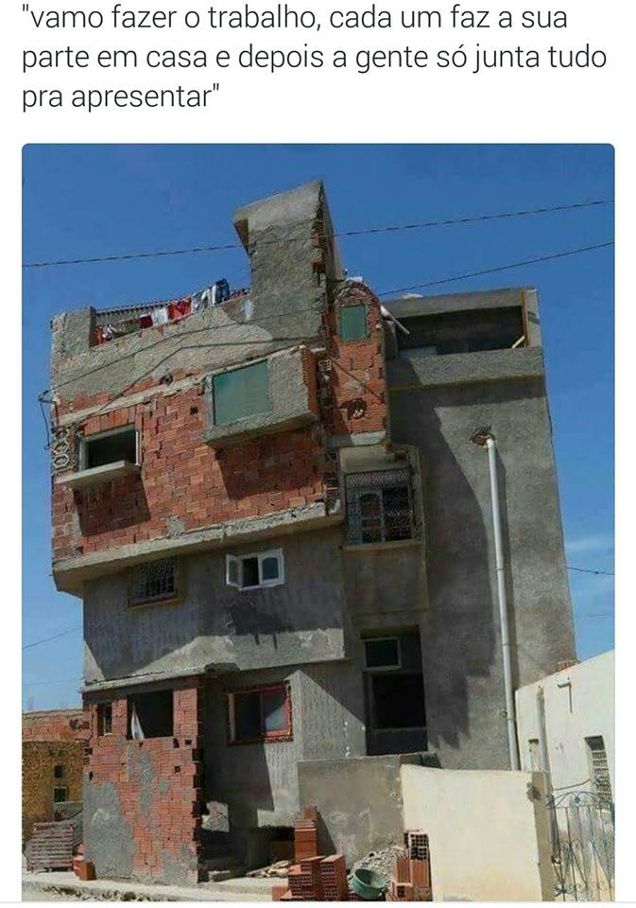
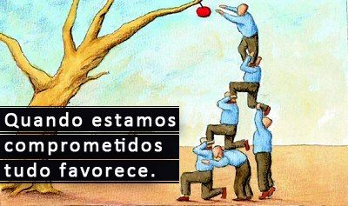
Desafios que serão enfrentados
Trabalho em equipe

Slide 10
Desafios que serão enfrentados
Cronograma do projeto precisa prever atividades de outras disciplinas

Slide 11
Desafios que serão enfrentados
Haverá pressão de prazos, deadline de entregas parciais, necessidade de comprometimento de toda a equipe, falhas...
Simulação de uma equipe de desenvolvimento de software real!

Slide 12
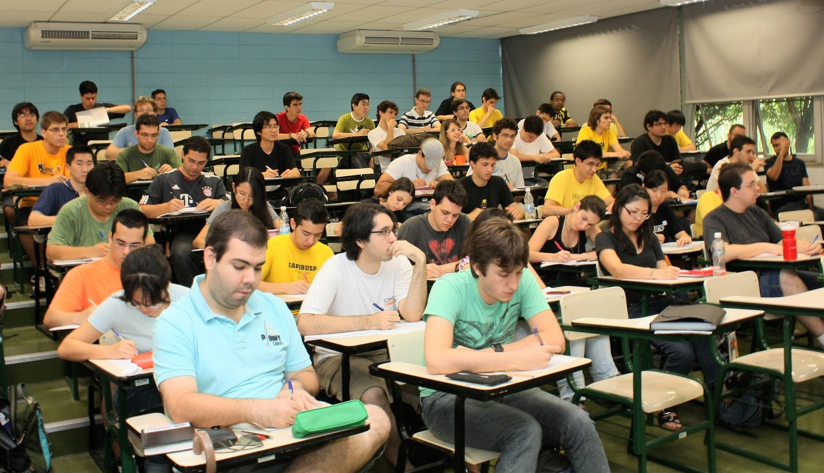
Desafios que serão enfrentados
Aula teórica x aula prática

Slide 13
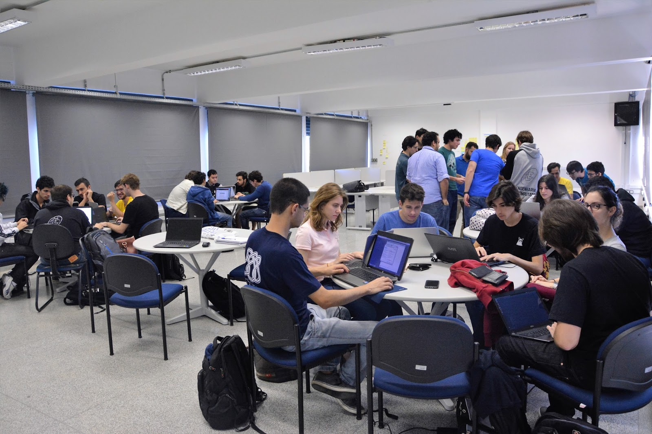
Desafios que serão enfrentados
Aula teórica x aula prática

Slide 14
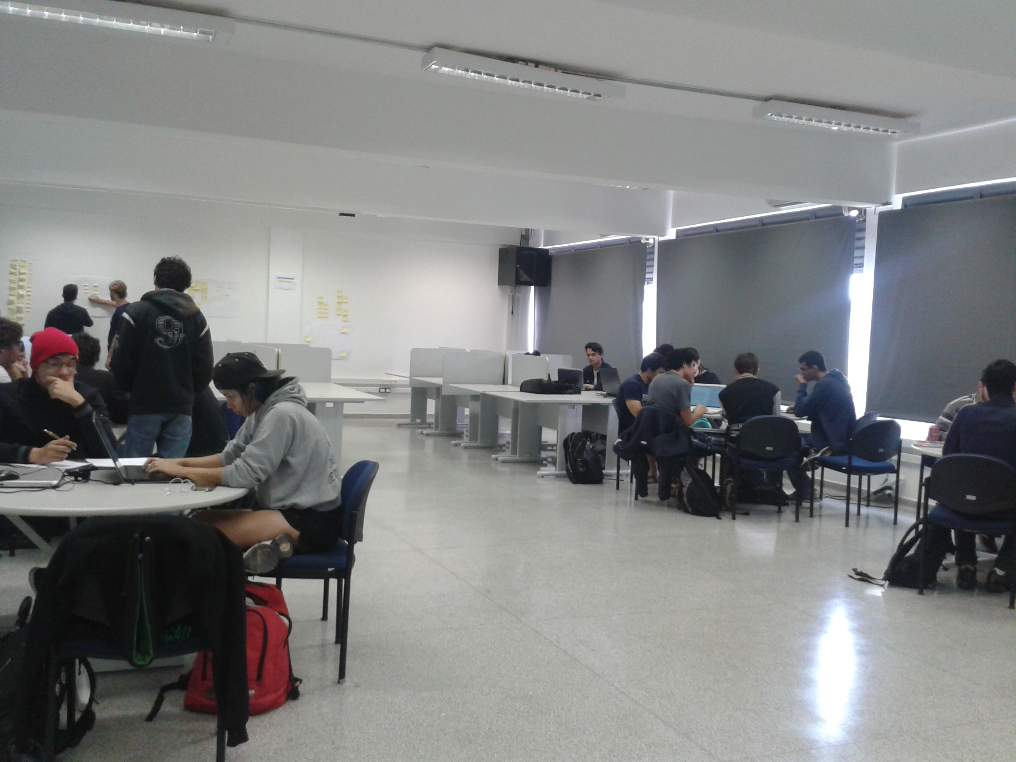
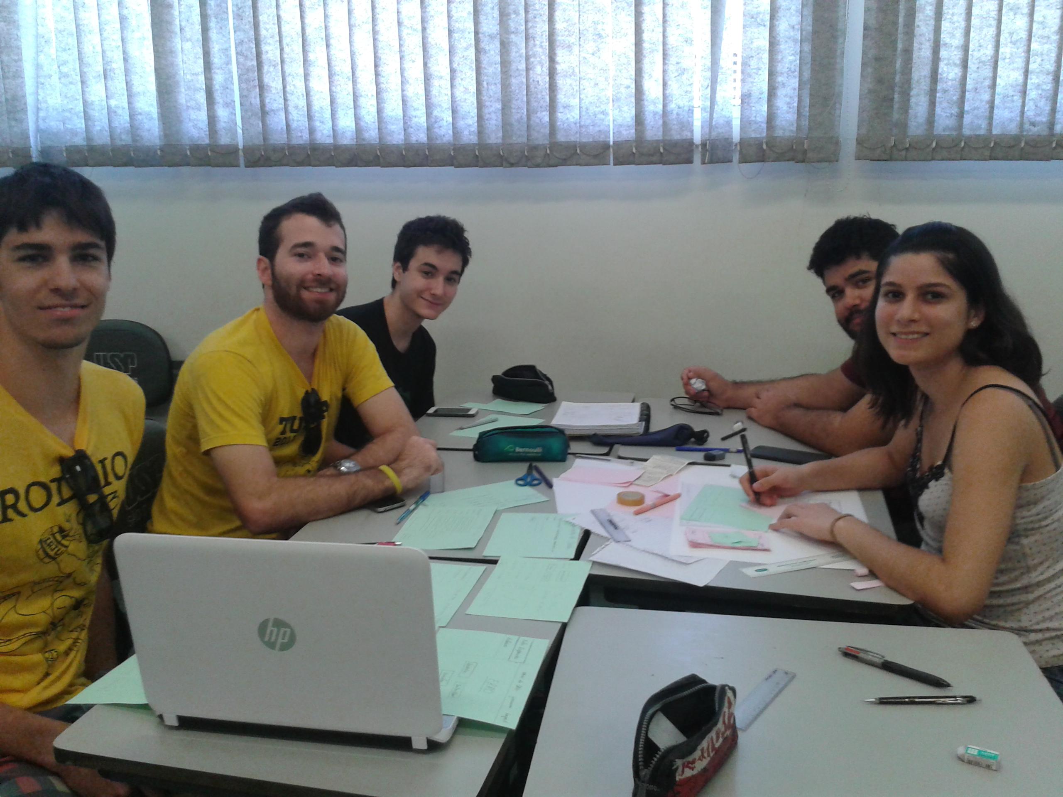
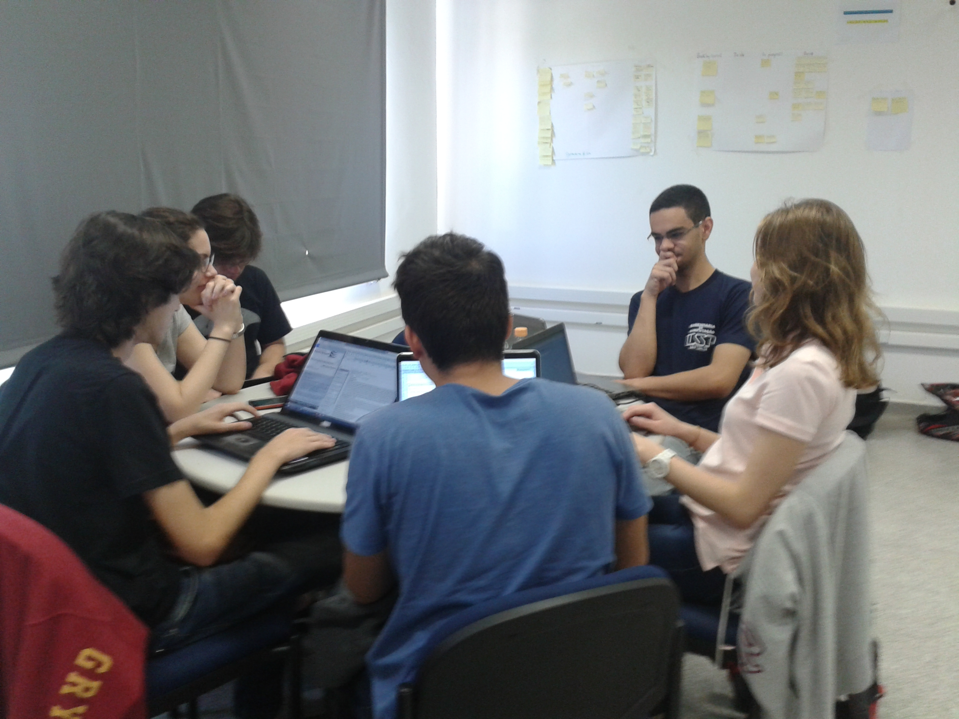
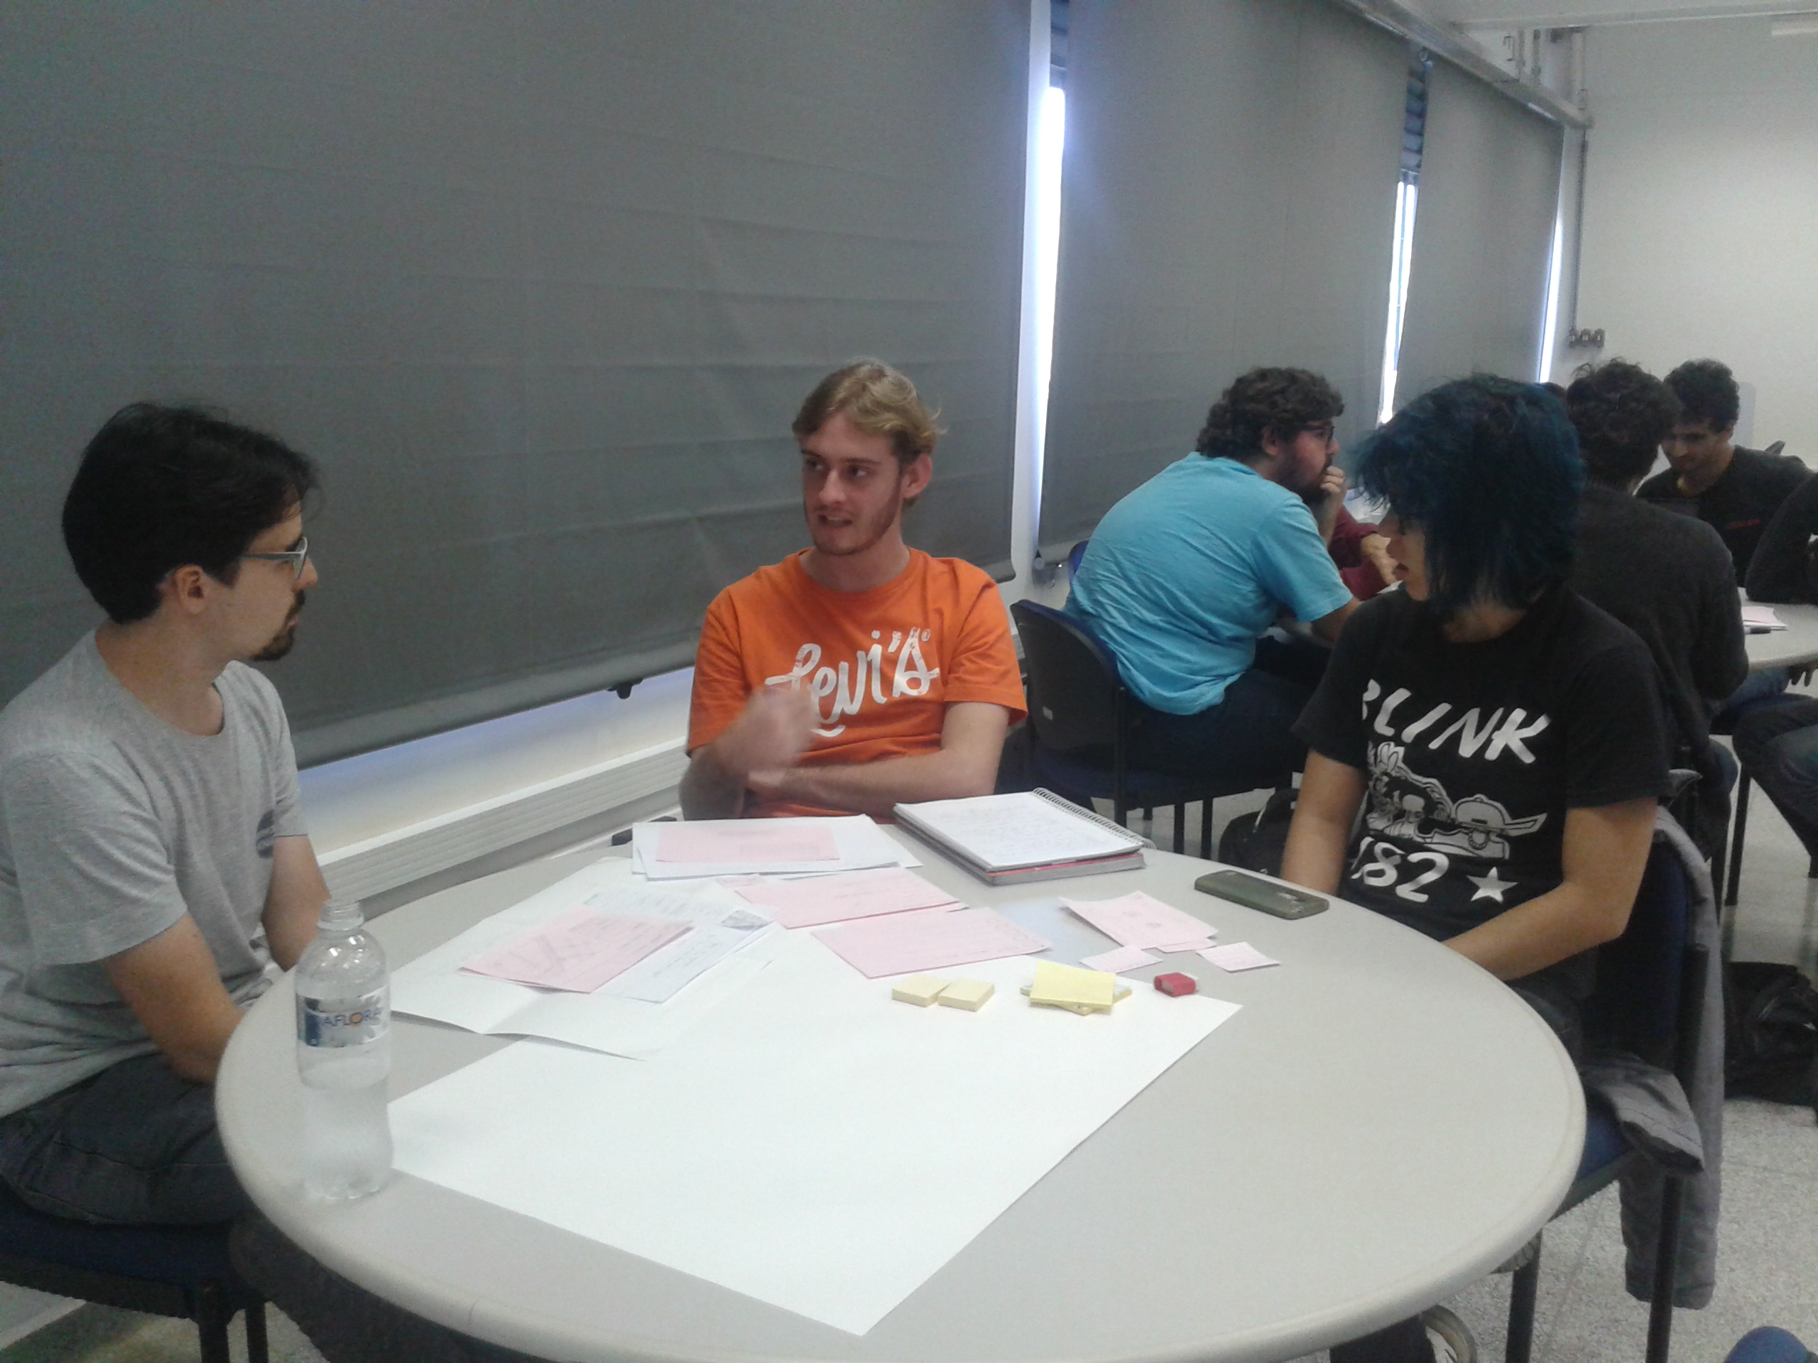
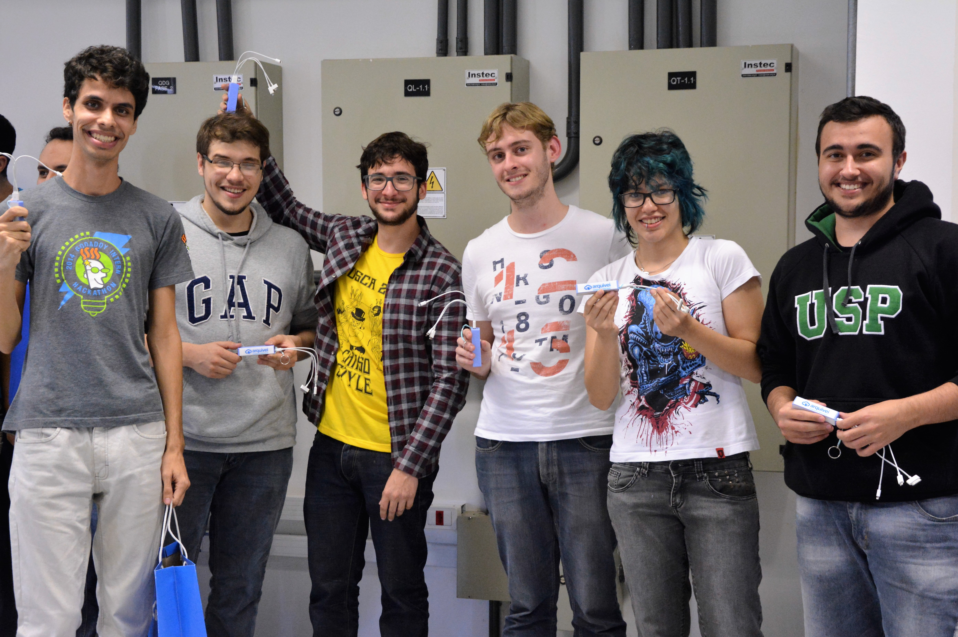
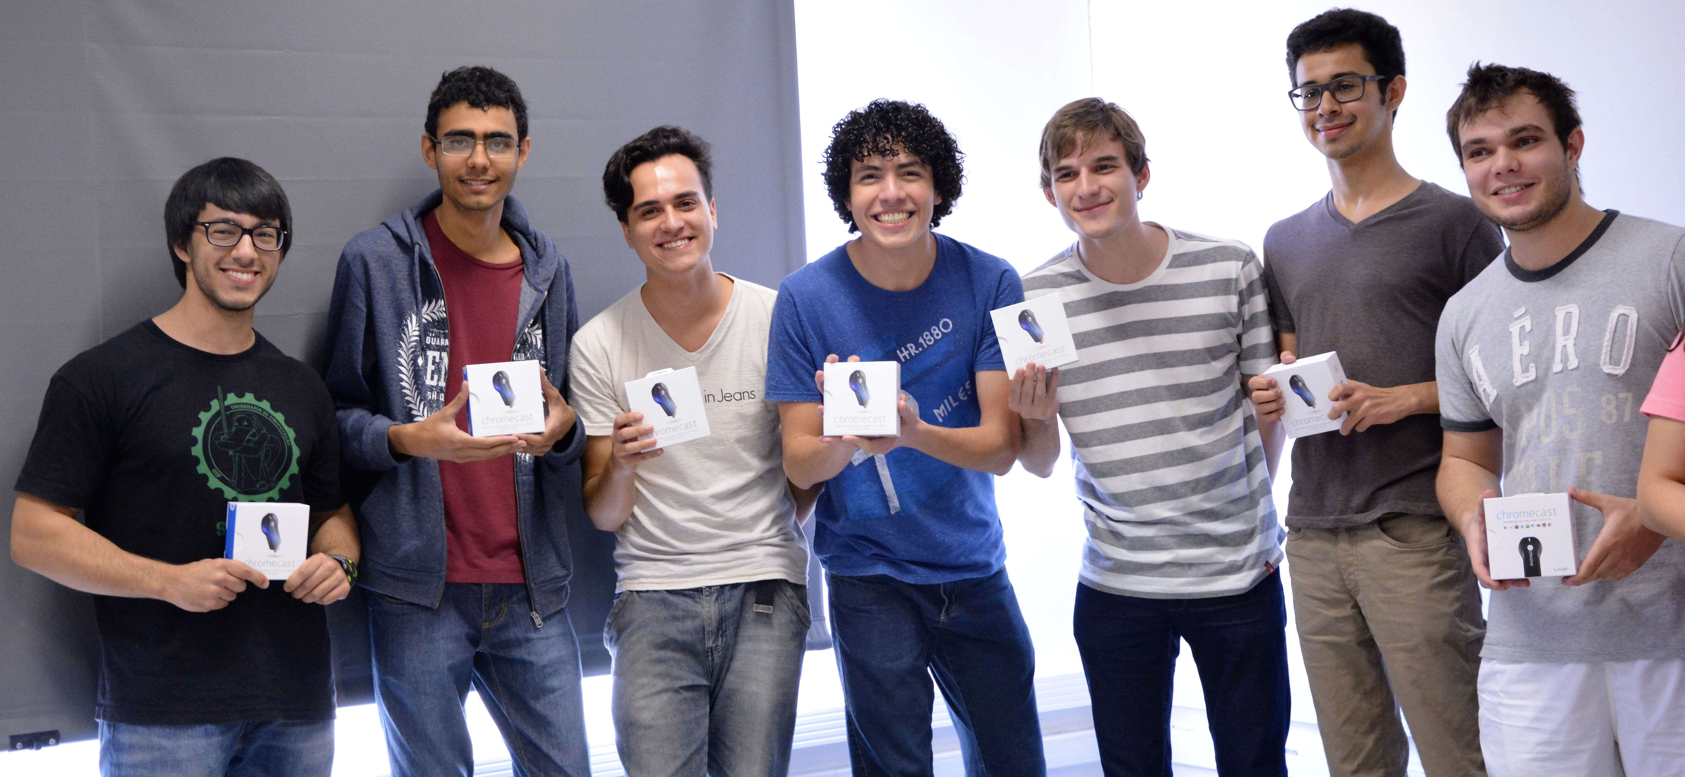
Engenharia de Software não é chata!

Slide 15
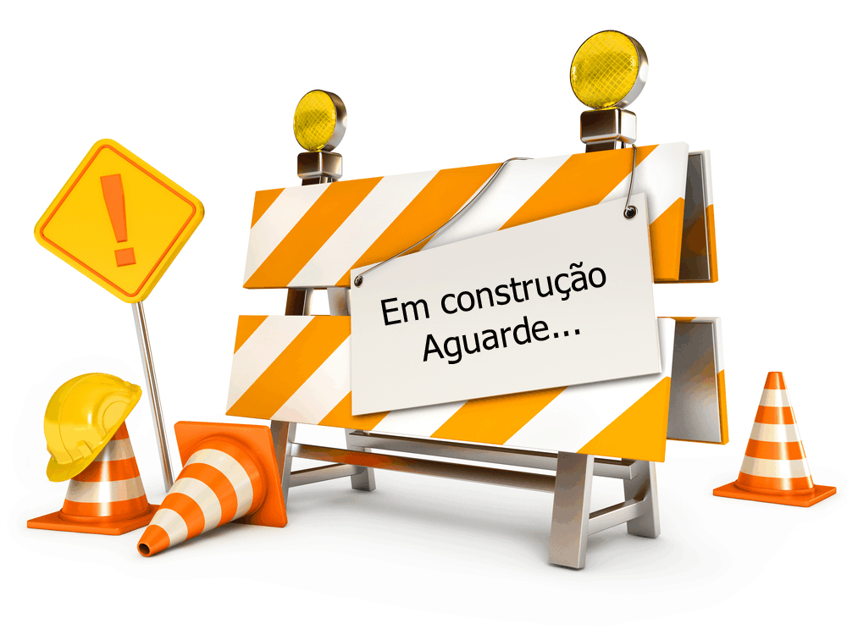
Engenharia de Software é
Construção de software com qualidade!

Slide 16
Ensino de Engenharia de Software
É um desafio!
Envolve teoria
Motivação dos alunos
Escolha de um bom problema prático
Abordagens empregadas:
Discussão de casos práticos
Jogos
Capstone projects
Learning by doing

Slide 17
Metodologia de Ensino adotada
Escolha dos projetos a serem adotados
Parceria com empresa
Escolha do método de desenvolvimento - Scrum
Aulas teóricas
Aulas práticas
- Desenvolvimento dos projetos
- Mudança de ambiente

Slide 18
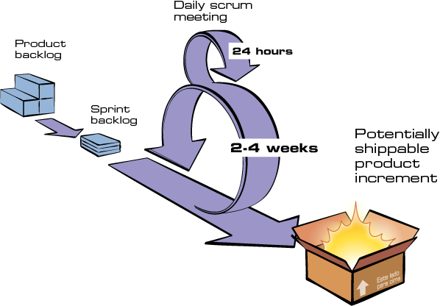
Desenvolvimento dos projetos
Projetos Sociais
Doação de Sangue
Doação de Notas Fiscais
Aplicação da metodologia ágil Scrum
Prototipação
Clientes reais
Sprints de 1 semana

Slide 19
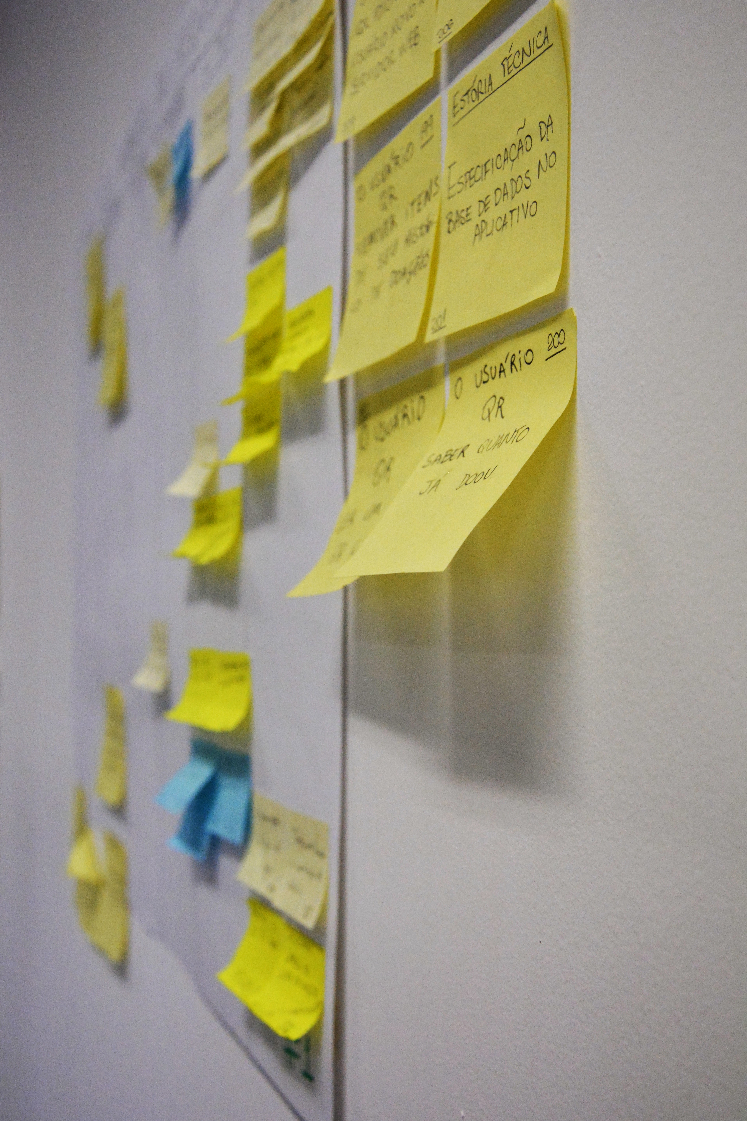
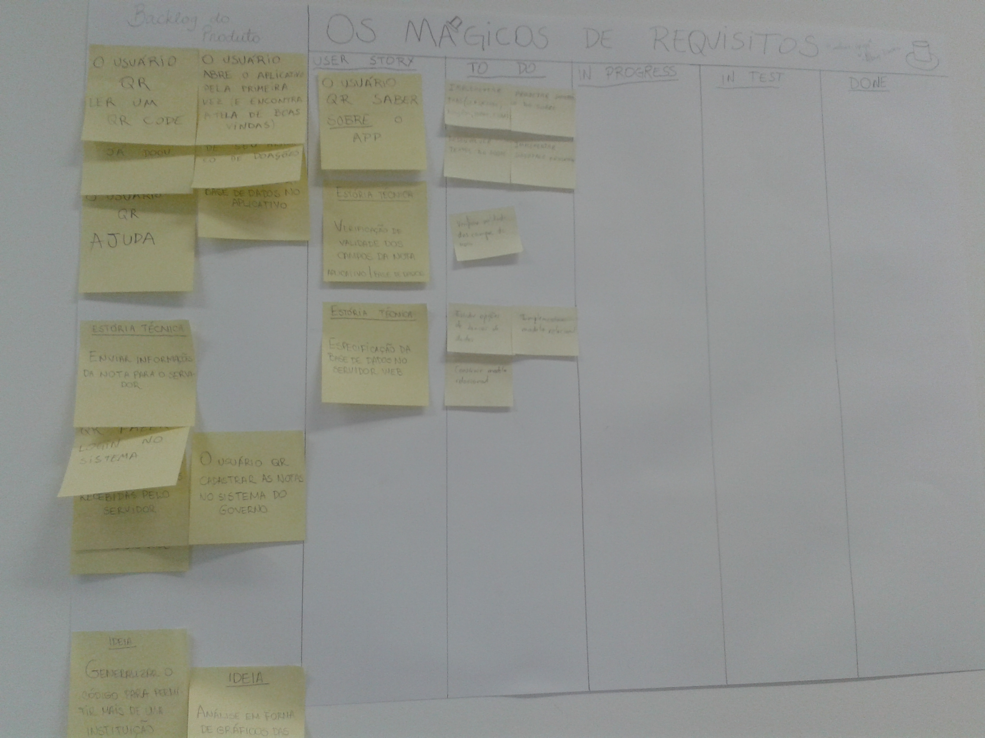
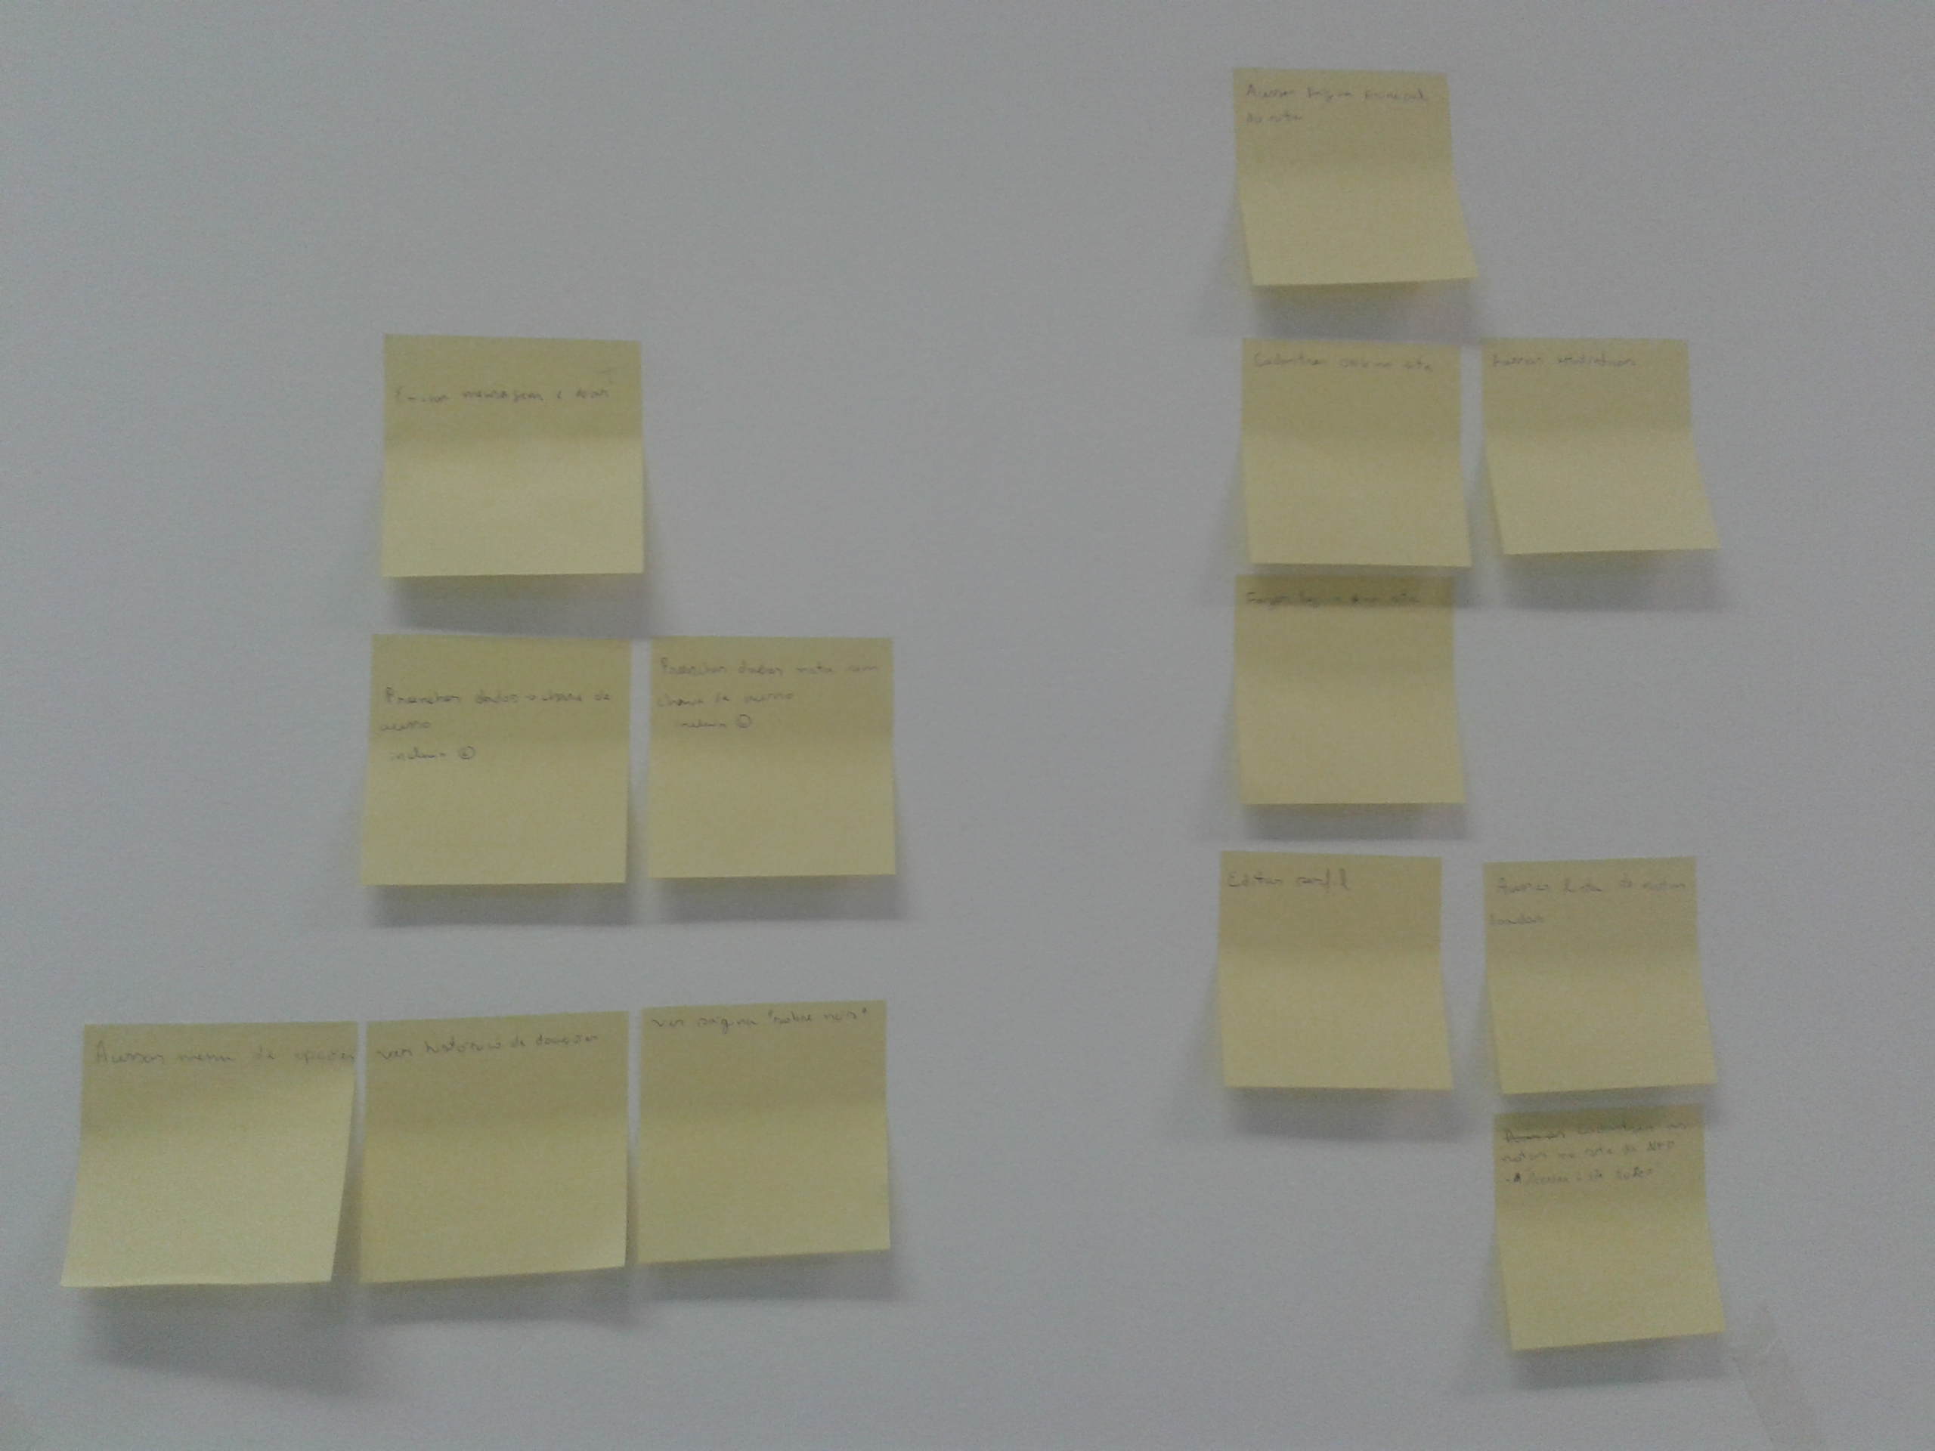
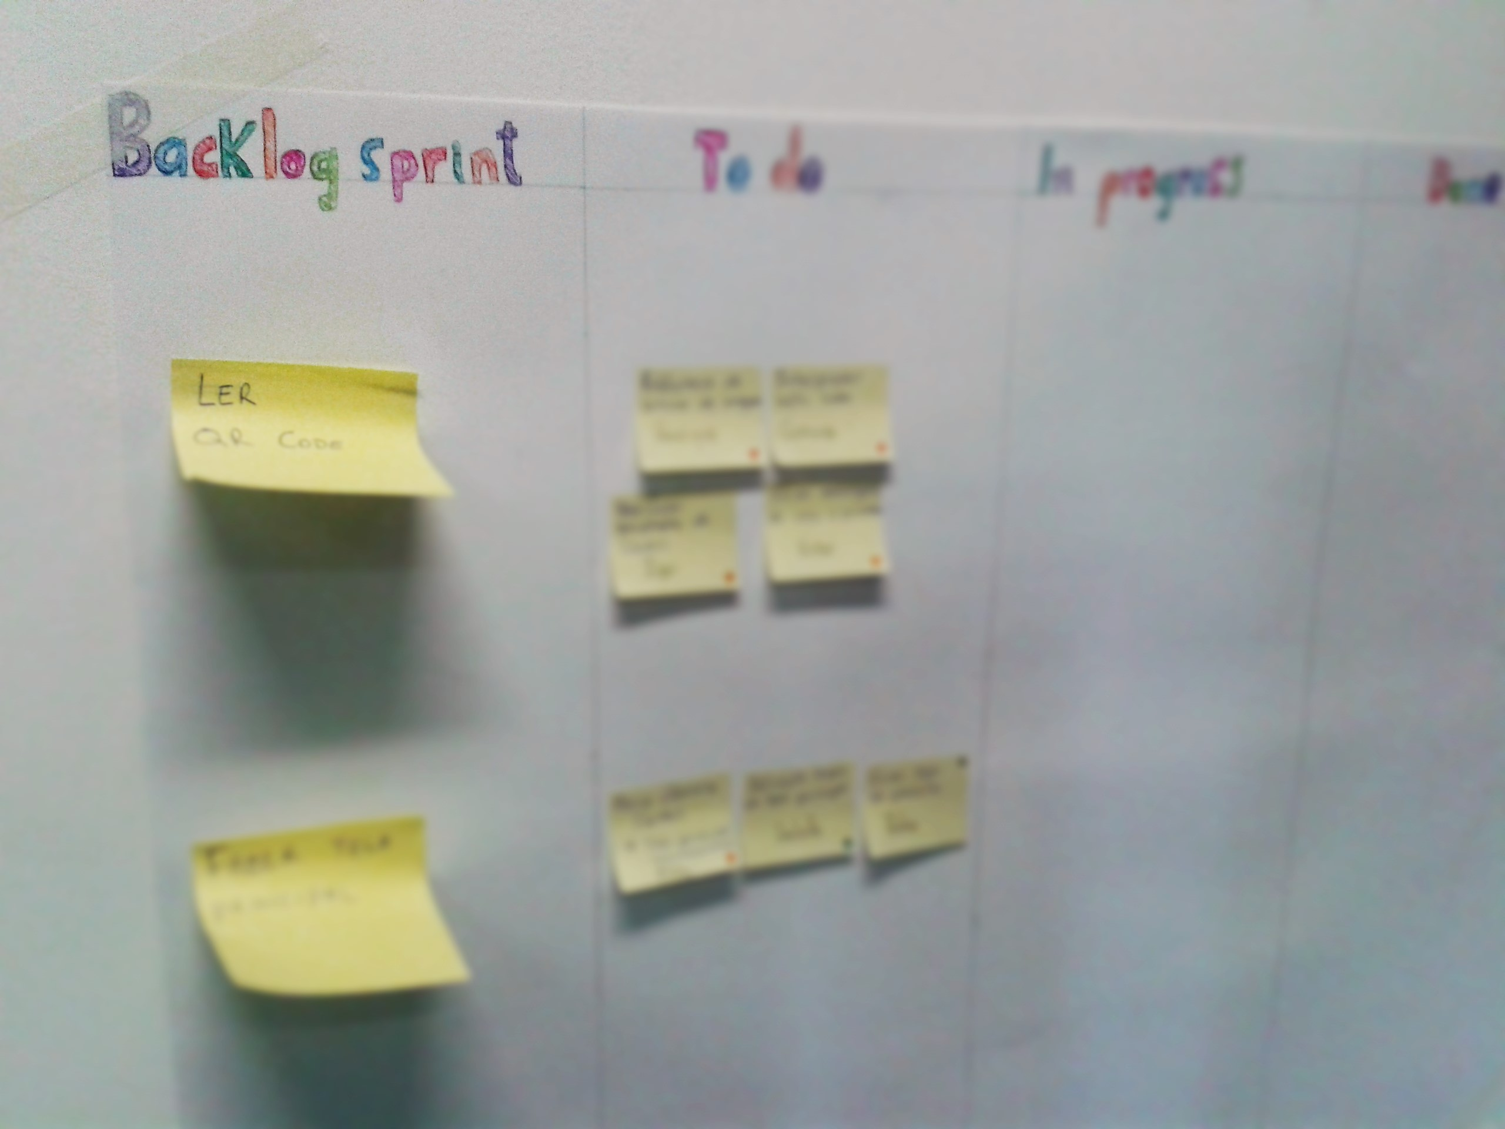
Desenvolvimento dos projetos
Ferramentas
Kanban board
Paper prototype
Redmine
Github

Slide 20
Desenvolvimento dos projetos
Artefatos produzidos
Planejamento da entrevista
Plano de projeto simplificado
Mapa conceitual
Protótipo em papel
Validação do protótipo
Plano de testes
Backlog do produto
Detalhamento de cada Sprint
Relatório de execução dos testes

Slide 21
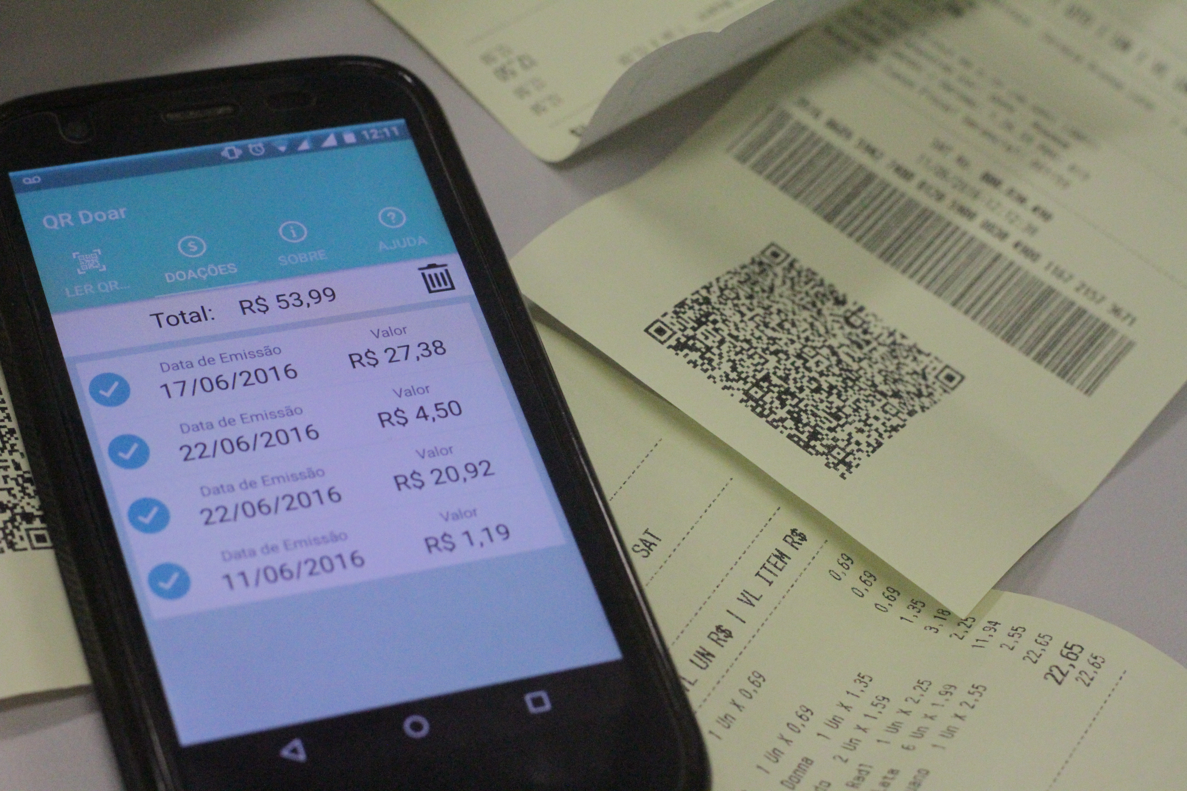
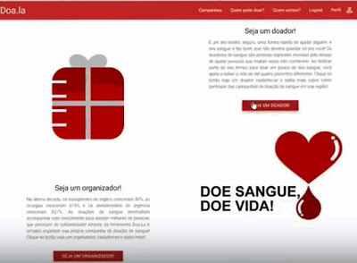
Resultados obtidos
Estudantes aprendem fazendo
Dificuldades iniciais ocorreram;
Cronograma definido foi cumprido com êxito!
Alta qualidade nos projetos;
Projetos sociais que viraram produtos!

Slide 22
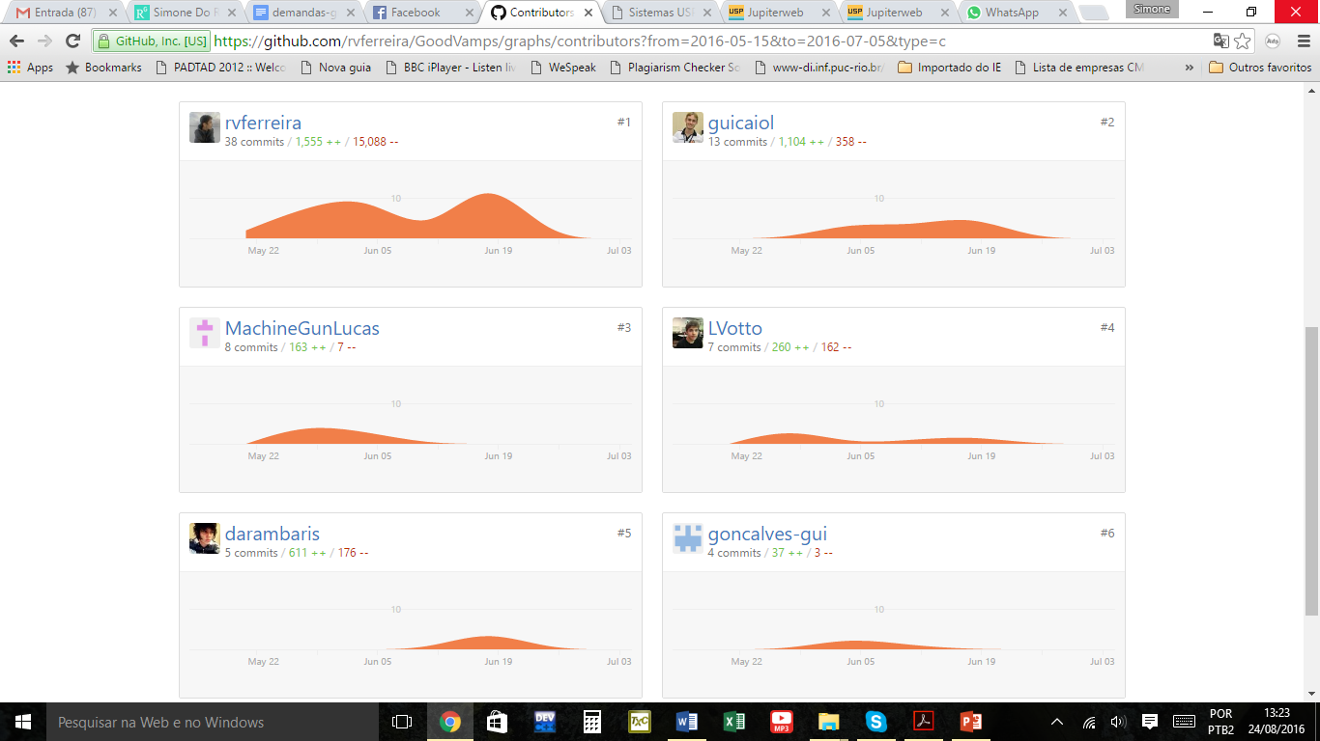
Avaliação
Possível avaliar individualmente os estudantes de cada grupo (github e redmine);

Slide 23
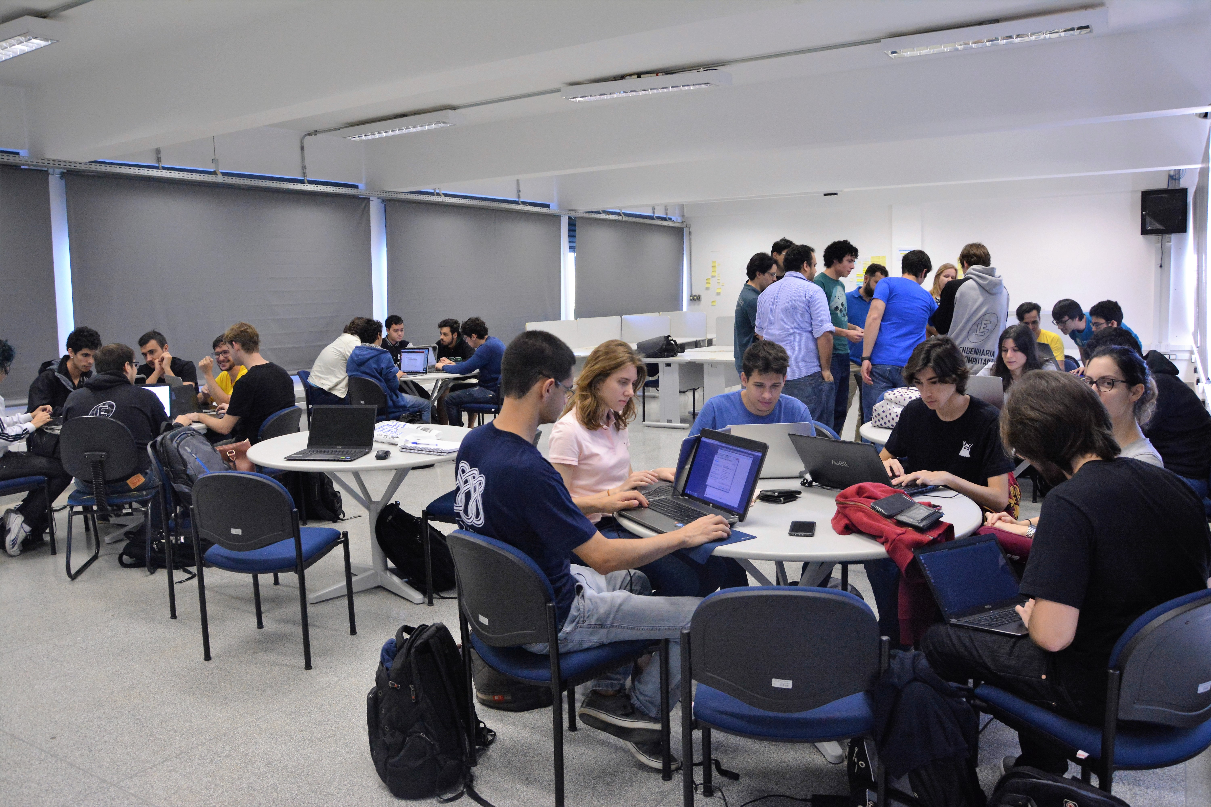
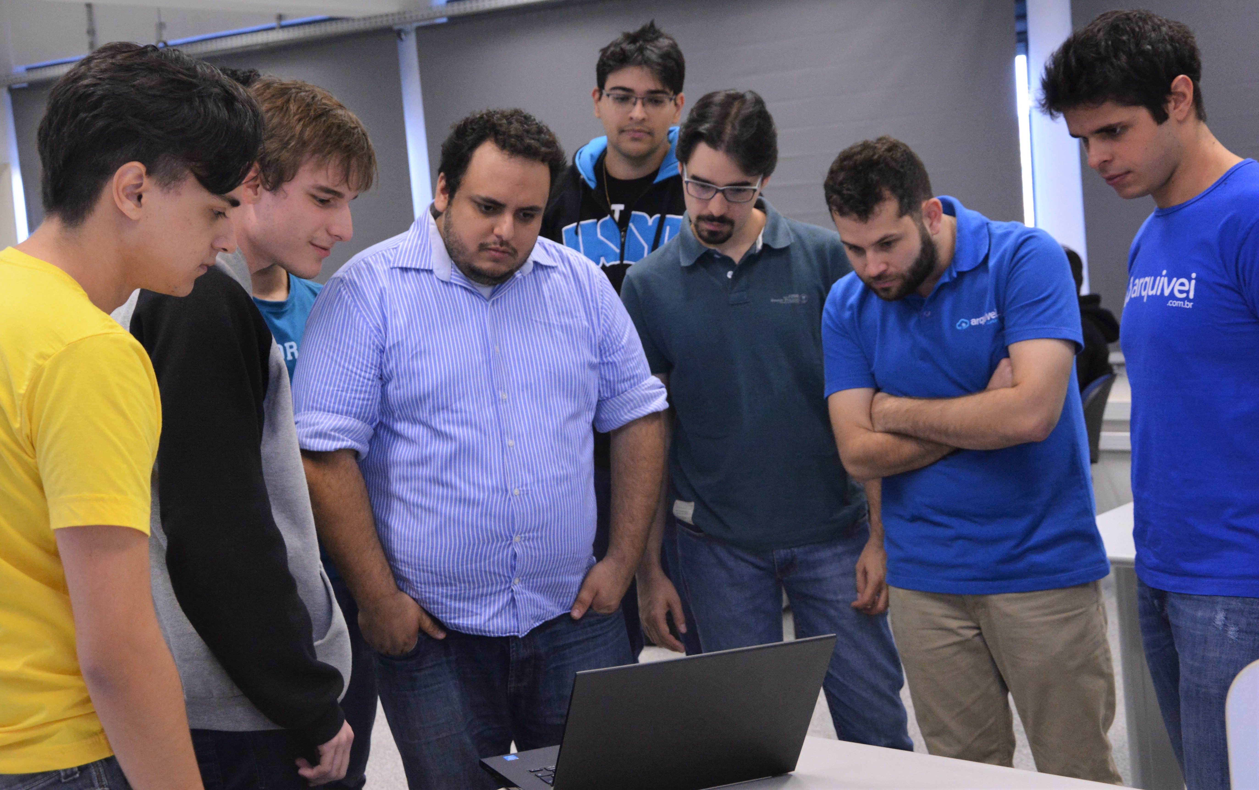
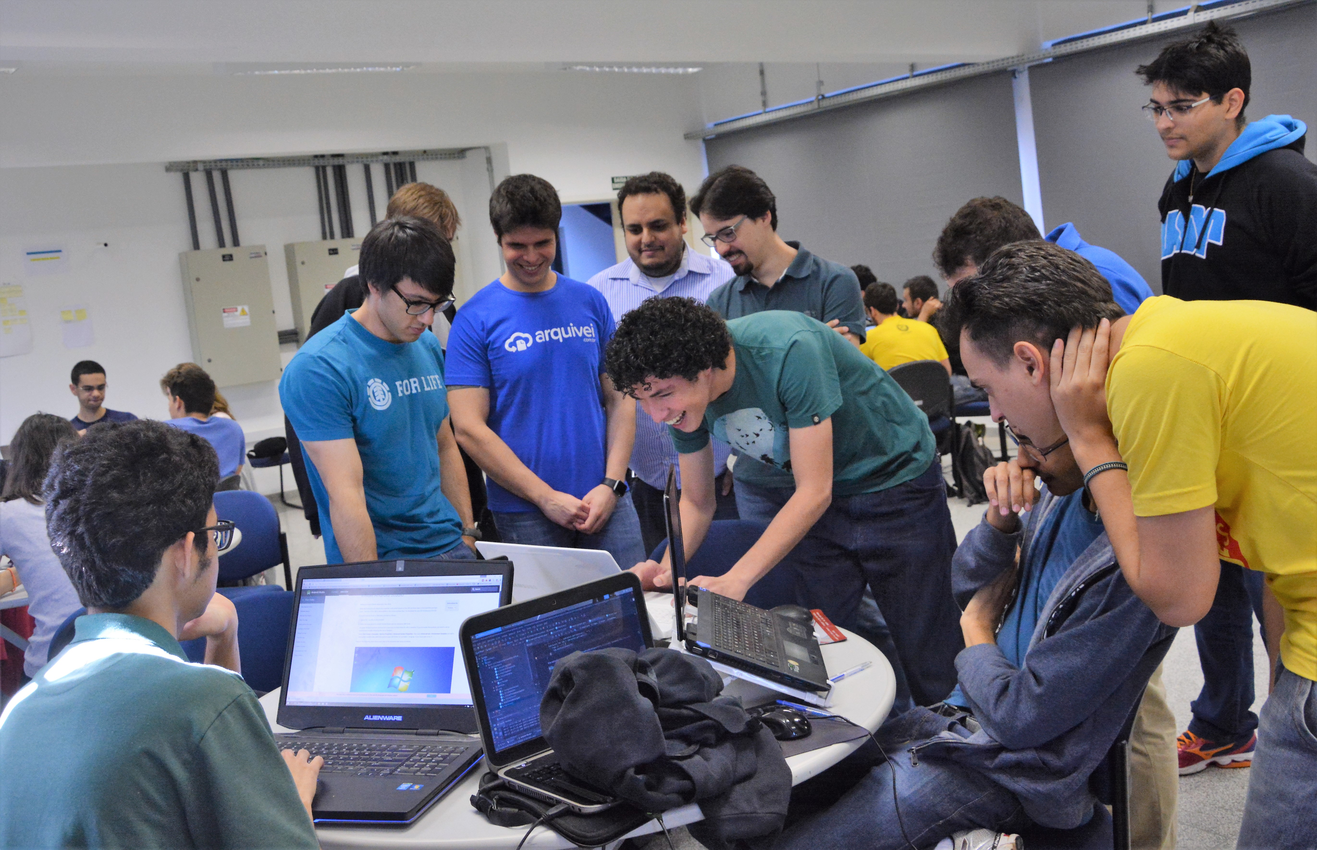
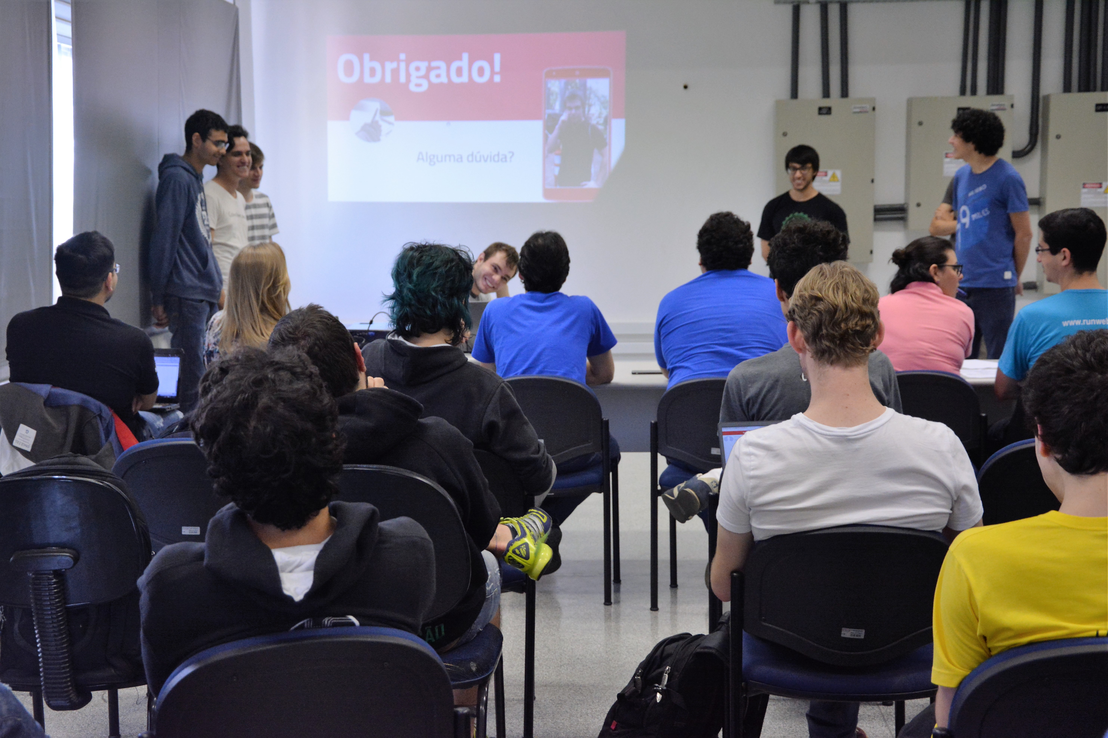

Slide 24
Conclusão
Engenharia de software é muito legal!
Desenvolvimento completo de um software com conceitos de ES;
Relacionamento direto com startup;
Acompanhamento em sala de aula do desenvolvimento;
Uso de ferramentas de gestão e de versionamento;
Desafio de relacionar novas tecnologias;
Problema: alta carga didática dos estudantes!
Experiência muito gratificante ao docente!

